Slide 1

맛집의 민족
2조
김주현 김덕현 김민서 서묘음 신은석

Slide 2
CONTENTS
Step.1 간트차트
Step.2 ERD

Slide 3
간트차트

Slide 4
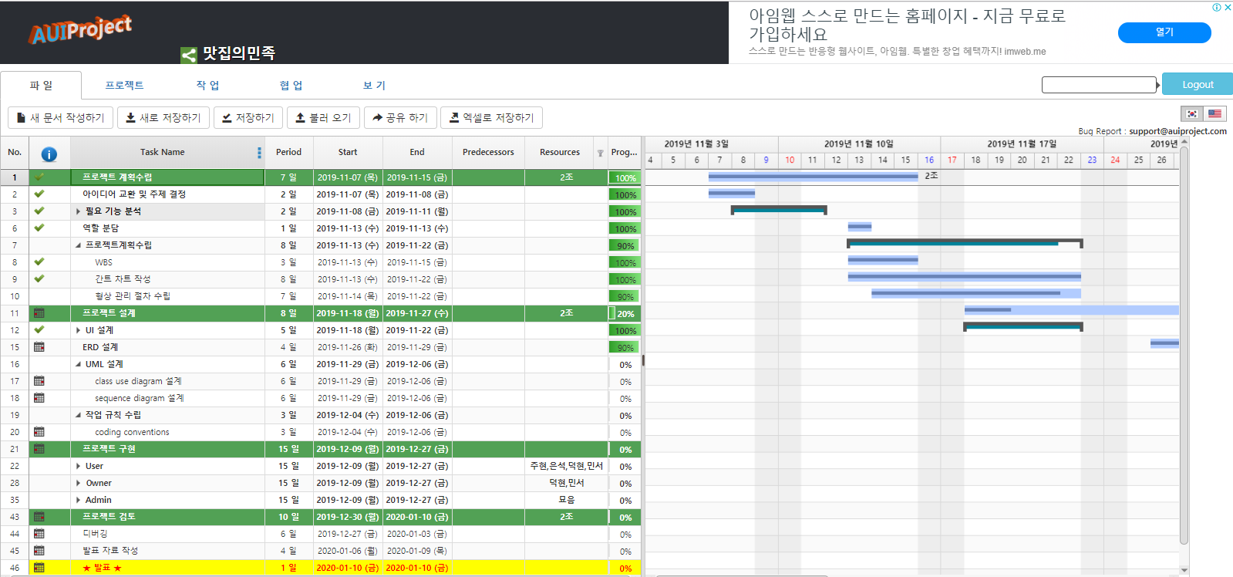

Slide 5
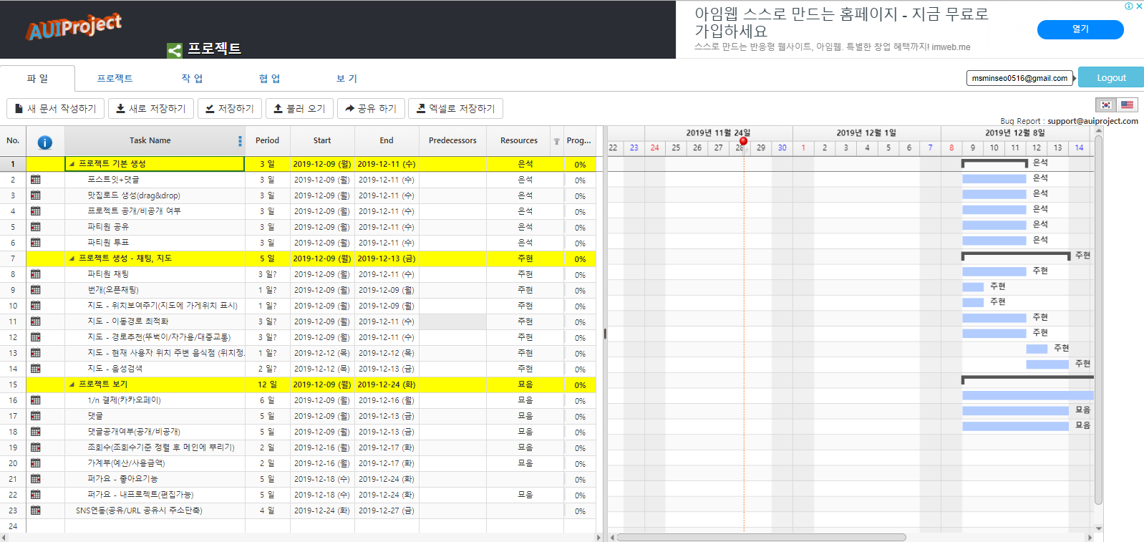

Slide 6
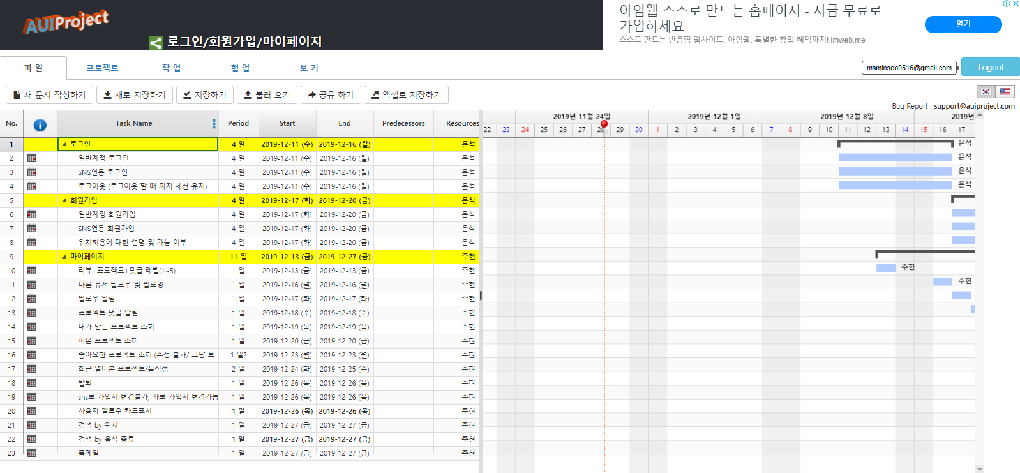

Slide 7
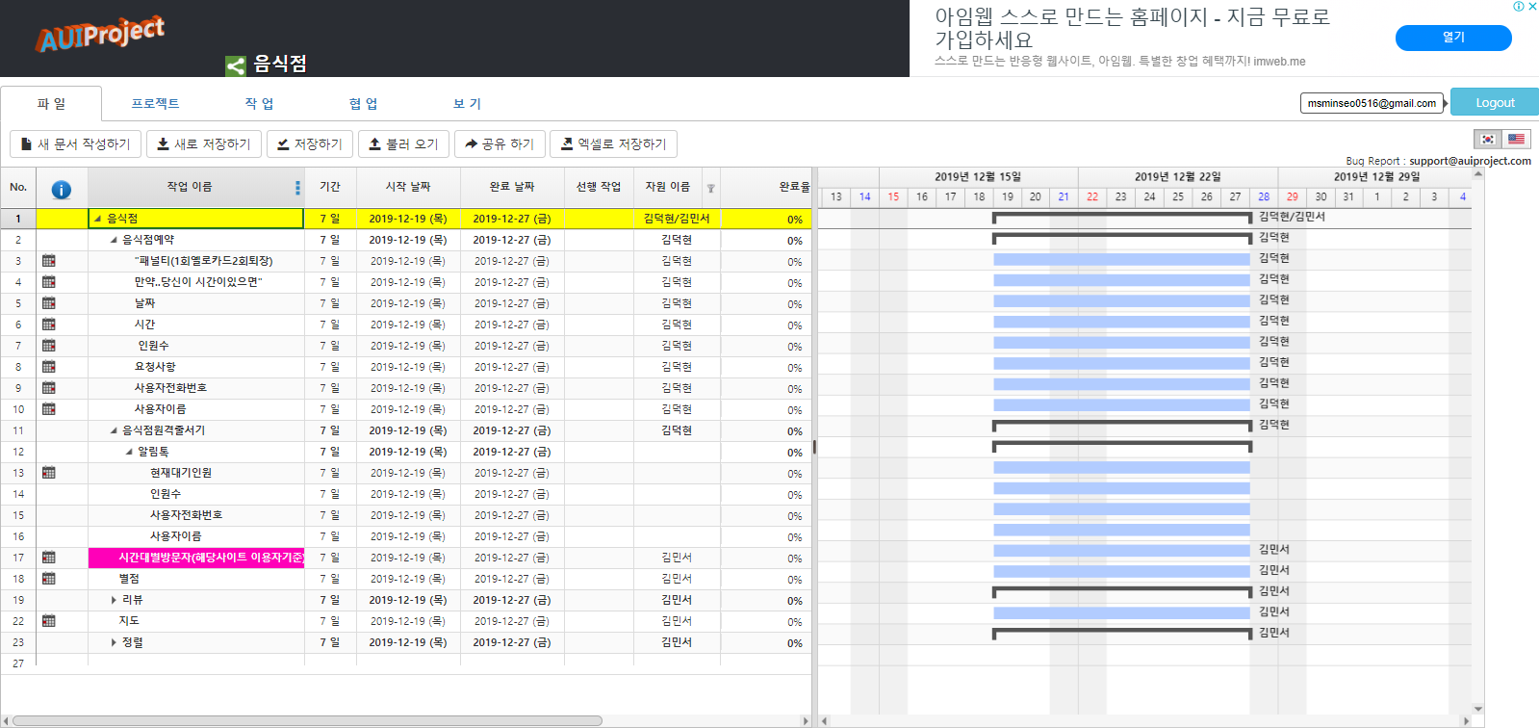

Slide 8
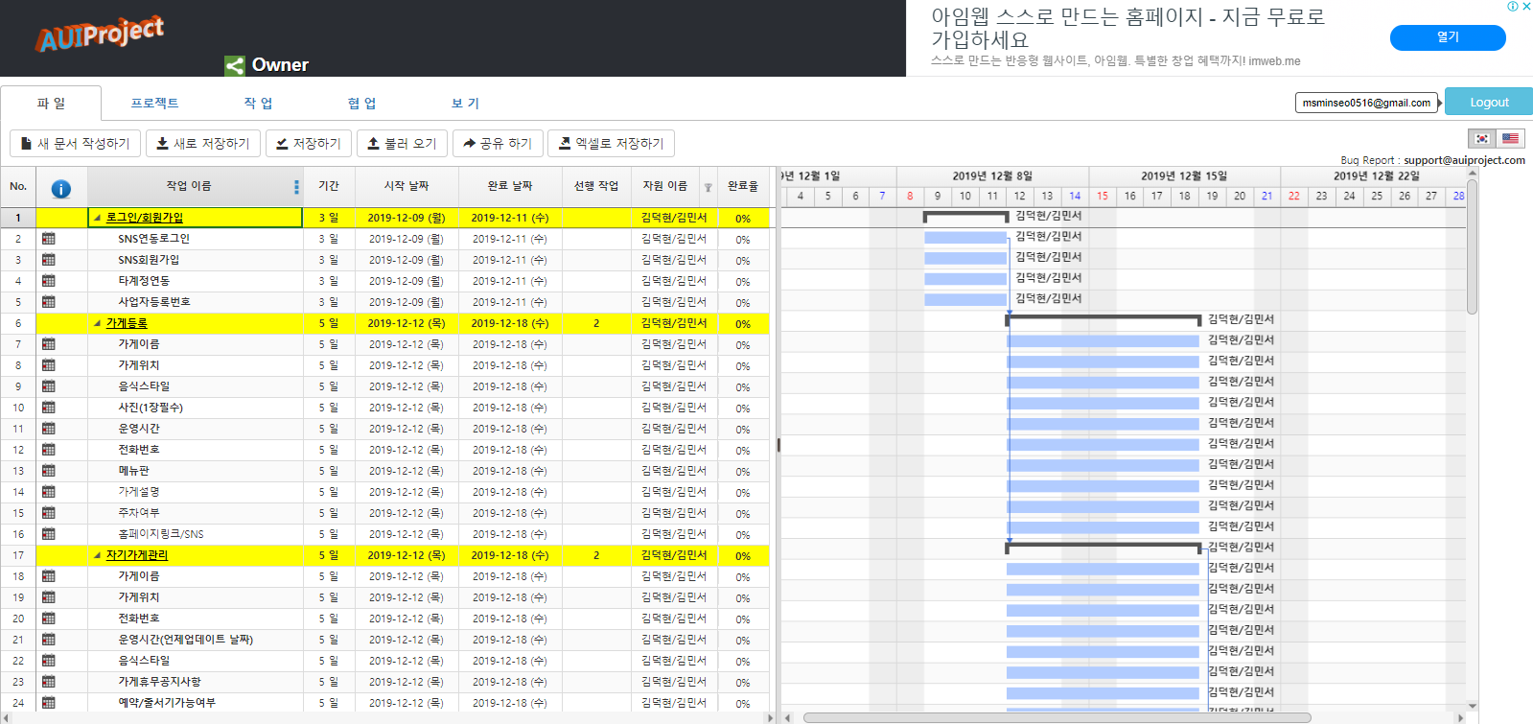

Slide 9
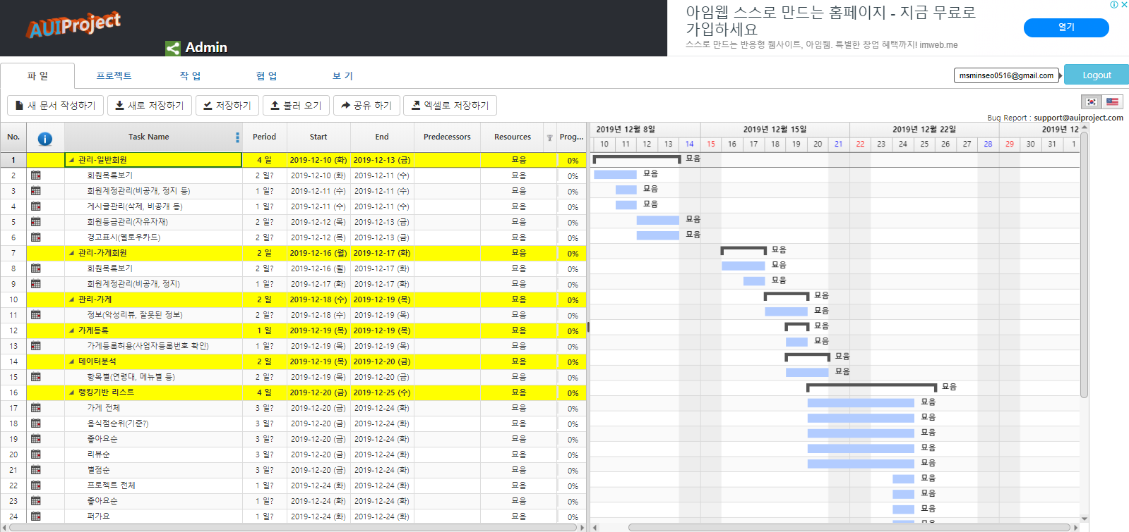

Slide 10
ERD

Slide 11
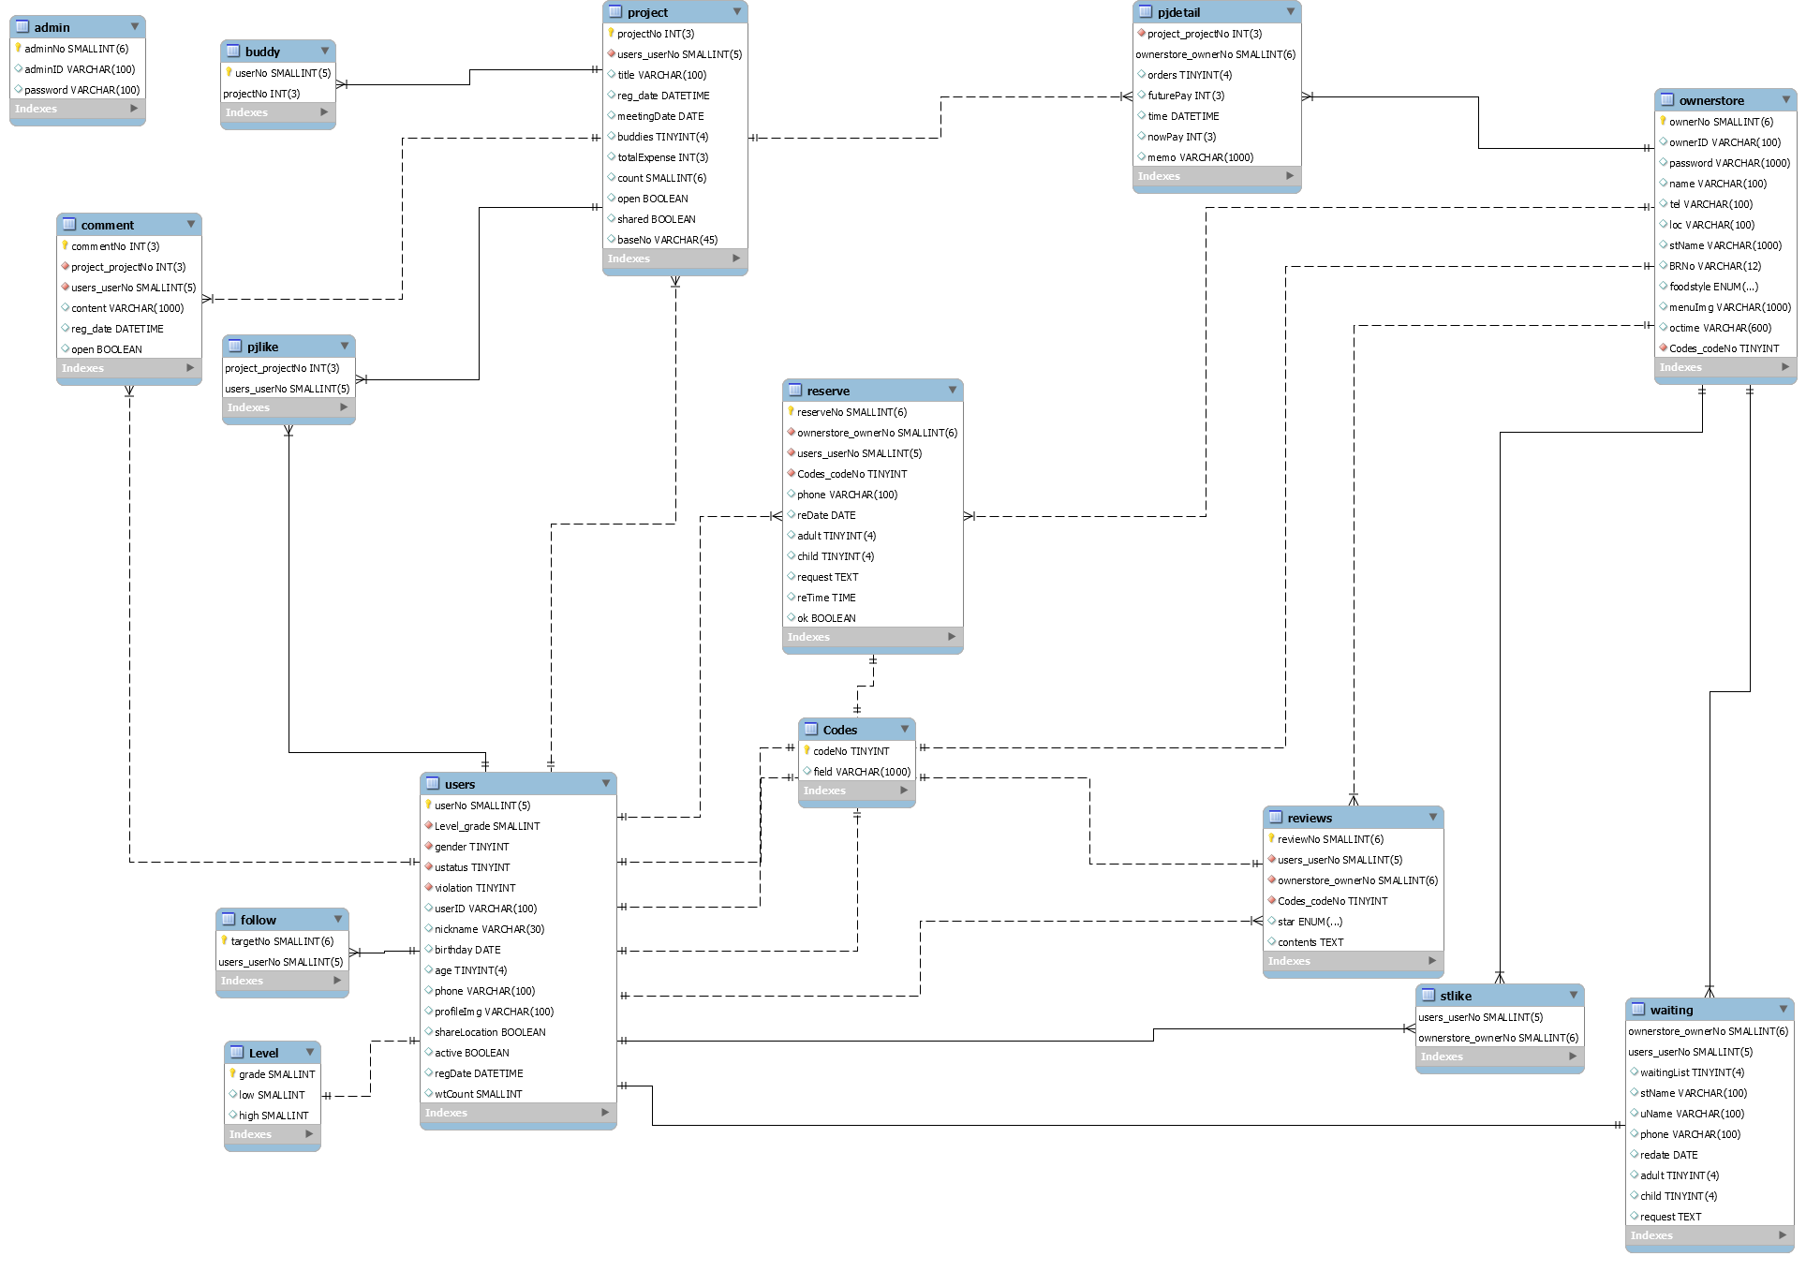

Slide 12
code

Slide 13
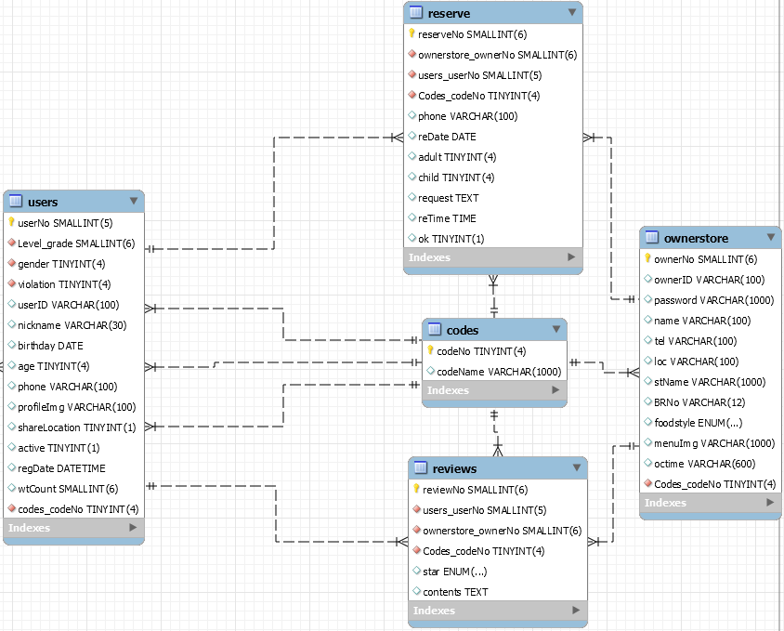
codeNo | codeName
11 | 활동
12 | 정지
13 | 탈퇴
14 | 강퇴
21 | 정상
22 | 경고
23 | 퇴장
31 | 예약확인되었습니다.
32 | 수리중입니다.
33 | 예약이 마감되었습니다.
34 | 휴무일입니다.
41 | 여성
42 | 남성
51 | 한식
52 | 양식
53 | 중식
54 | 일식
55 | 동남아식
56 | 디저트
61 | 1
62 | 2
63 | 3
64 | 4
65 | 5
71 | 유효
72 | 사용자삭제프
73 | 관리자삭제프
81 | 사용자가삭제하였습니다.
91 | 부적절한 홍보게시글
92 | 음란성또는 청소년에게 부적합한 내용입니다.
93 | 중복된 내용
94 | 운영자가 삭제한 내용입니다.(ex.신고횟수많음)
101 | 가게 비방 및 허위사실 유포
102 | 악성댓글 신고 횟수 많음
103 | 기타의 사유로 사용자가 계정을 정지하였습니다.

Slide 14
project + store

Slide 15
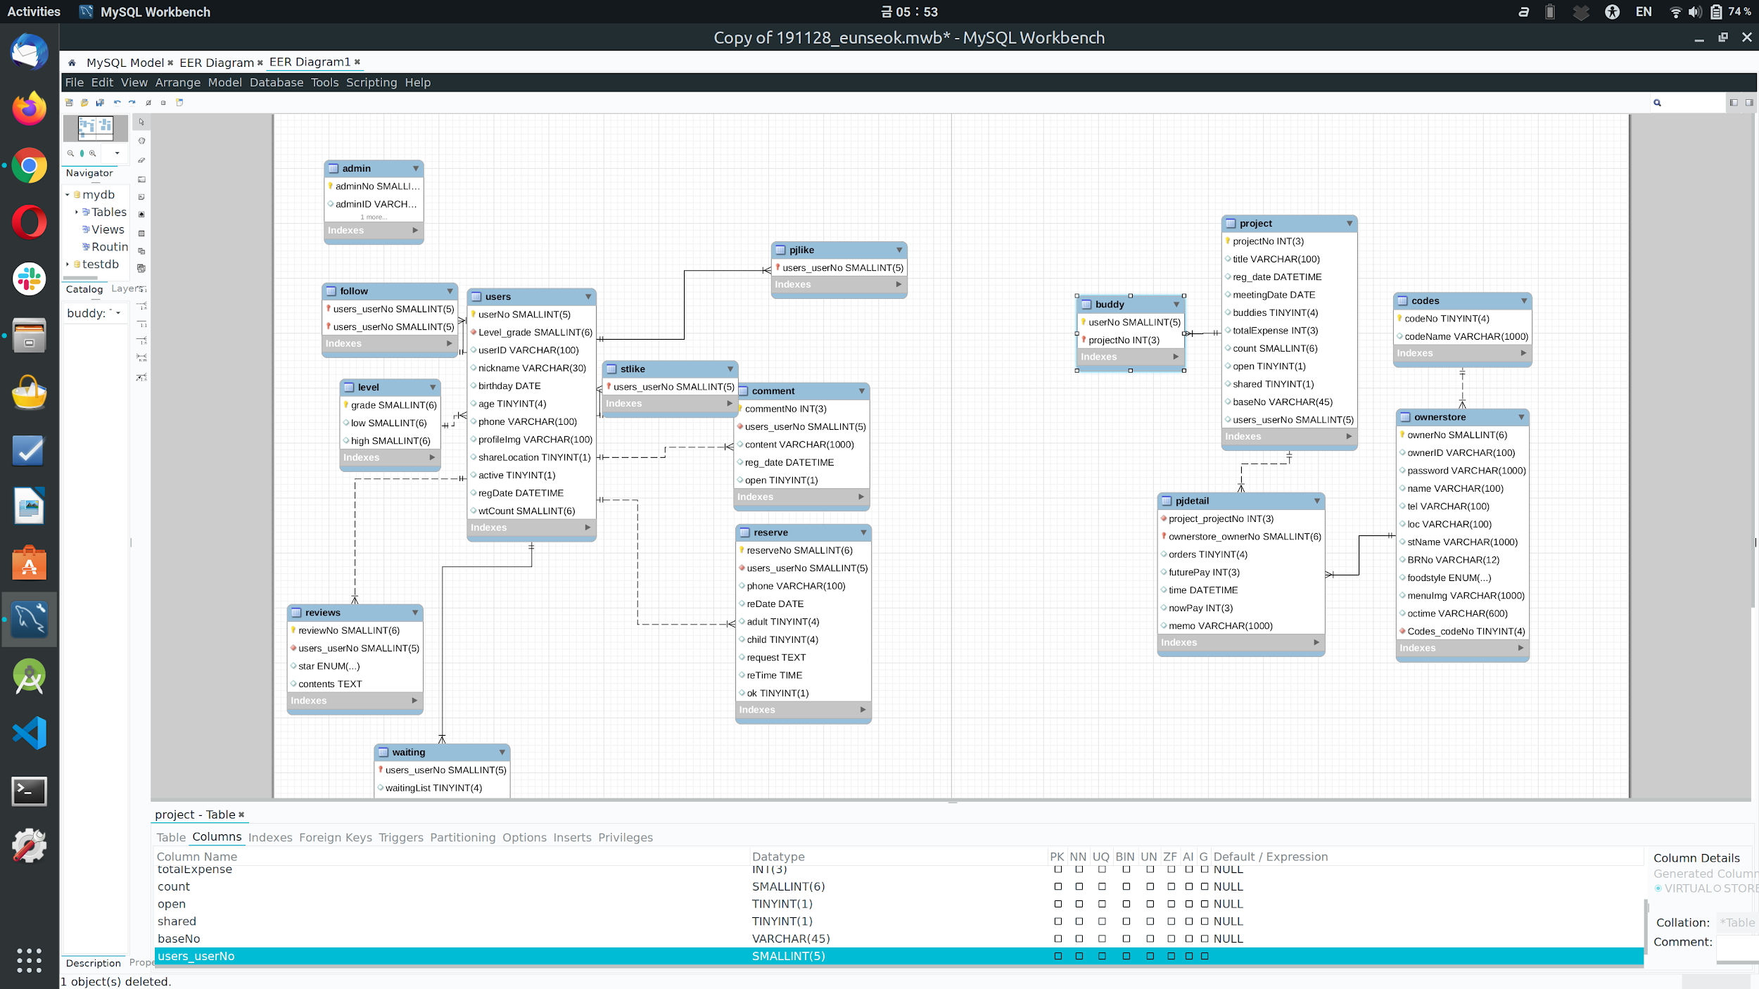
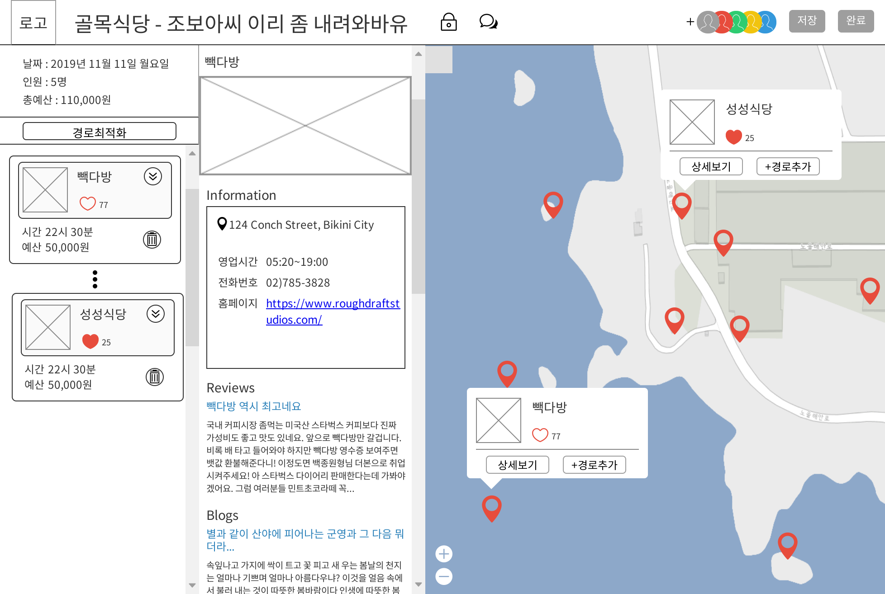
x
Notes:
*기능설명 순서 수정

Slide 16
project

Slide 17
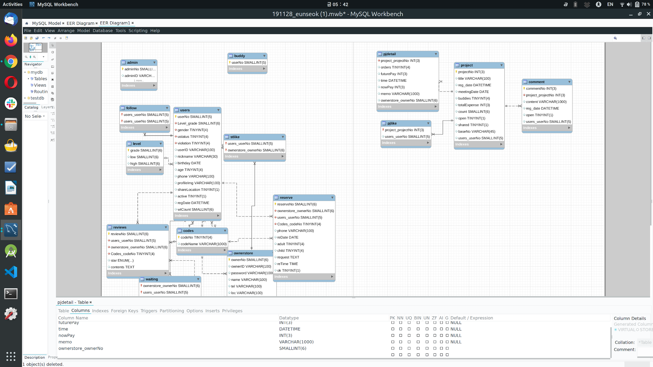
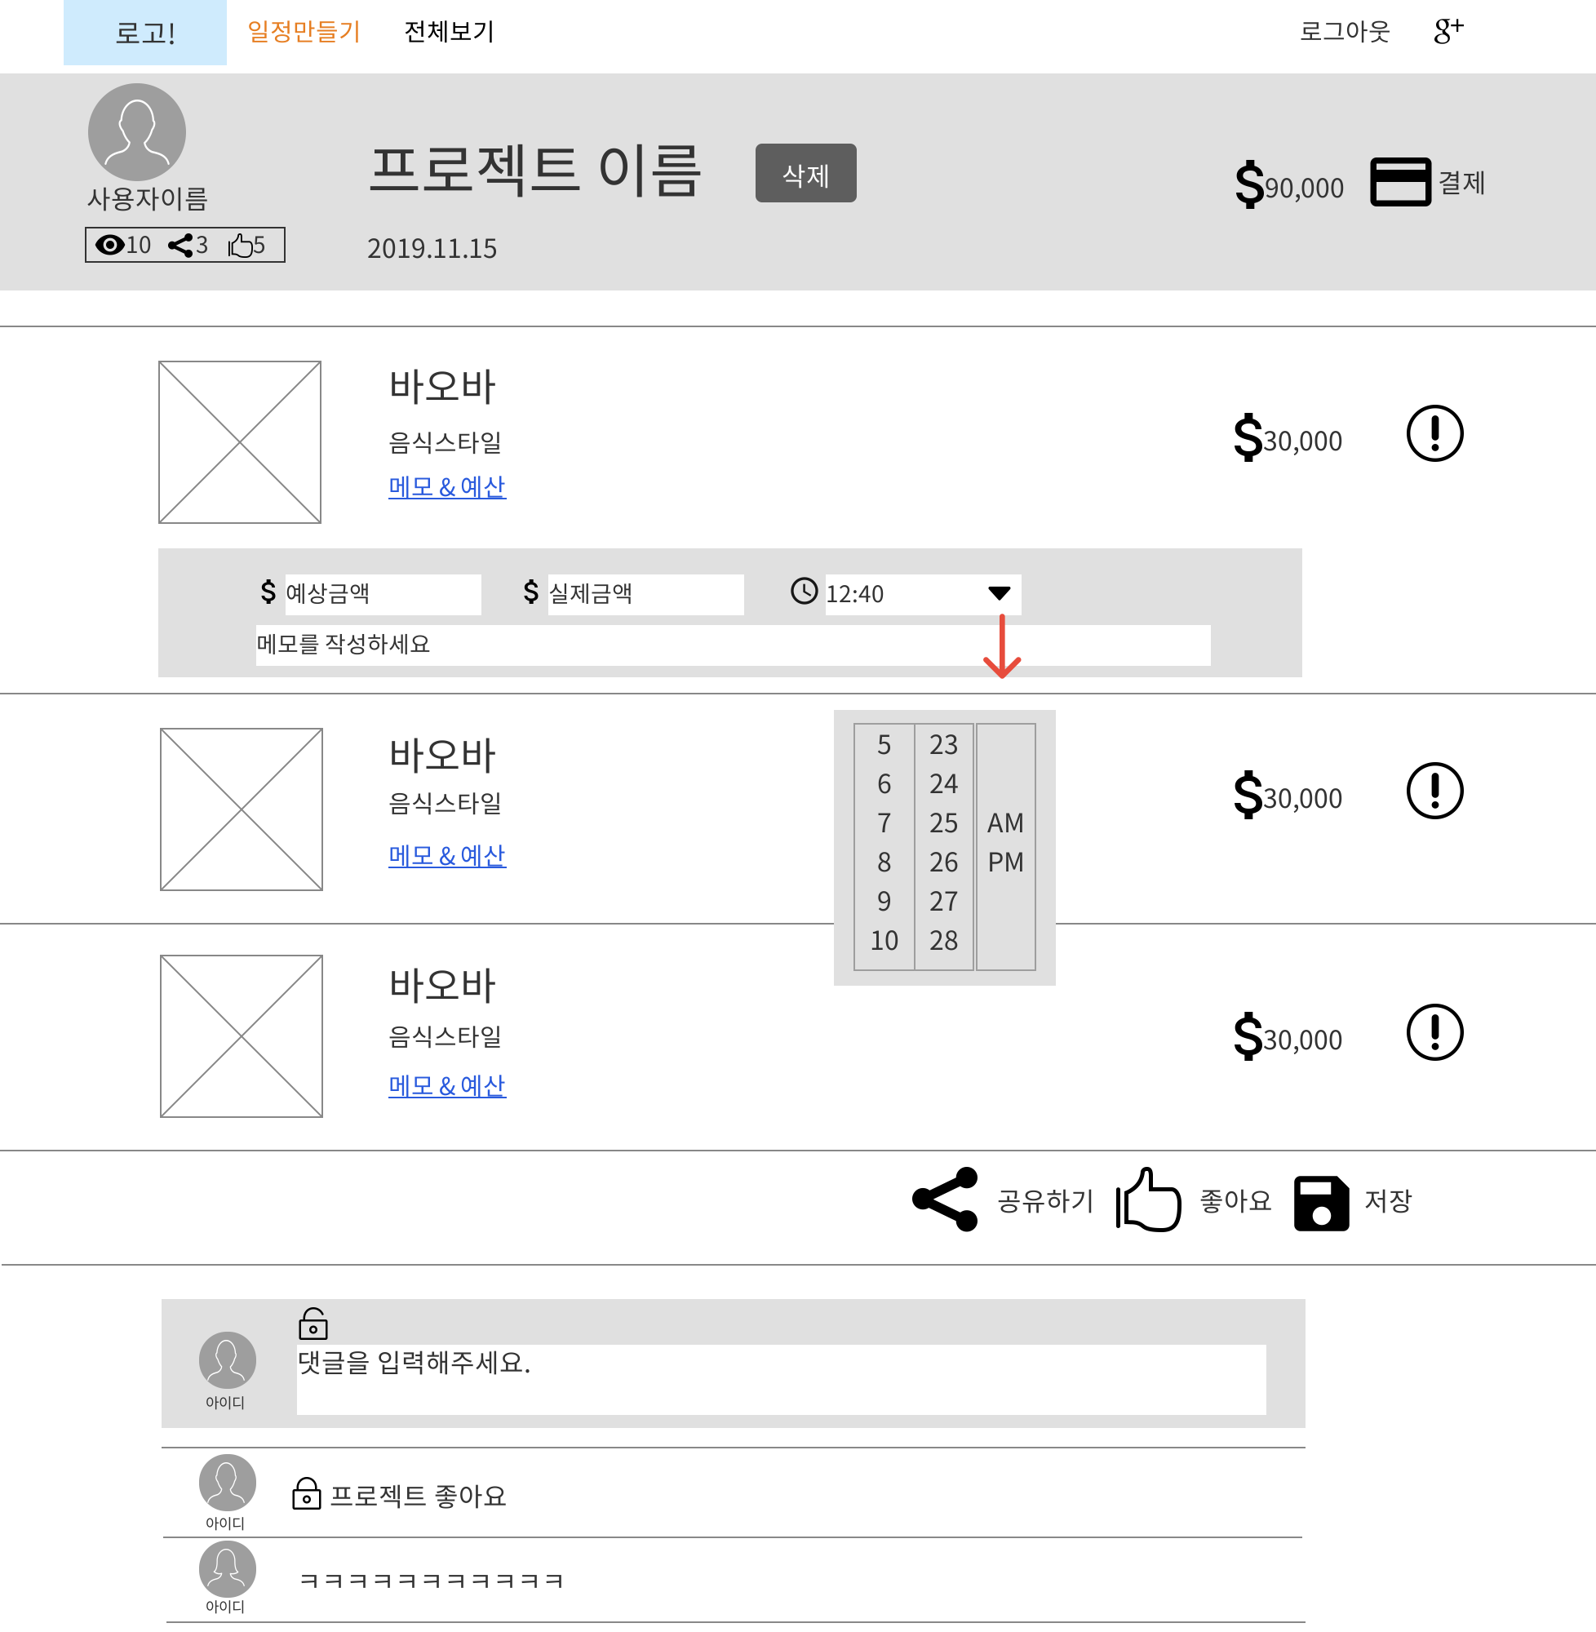
Header
Notes:
조회수를 어디에 넣어야 할까요..?

Slide 18
reservation

Slide 19
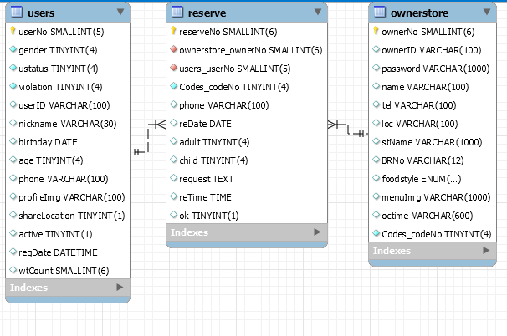
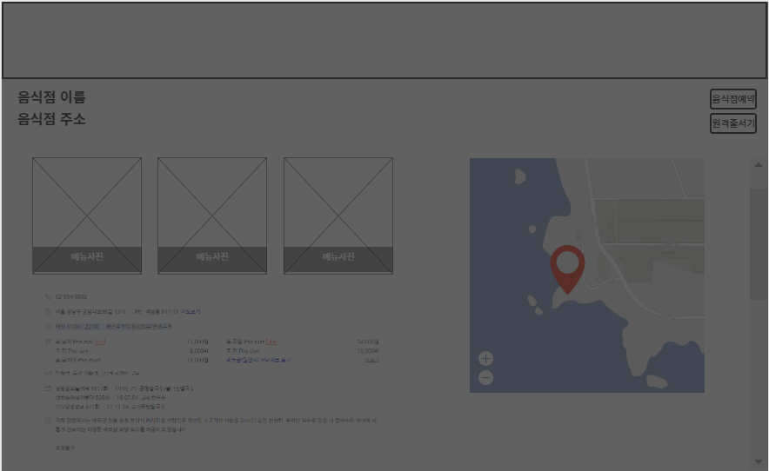
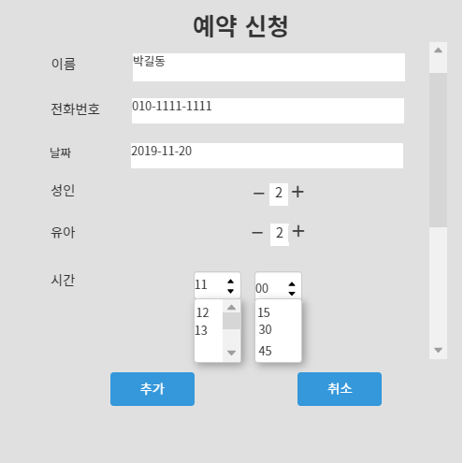
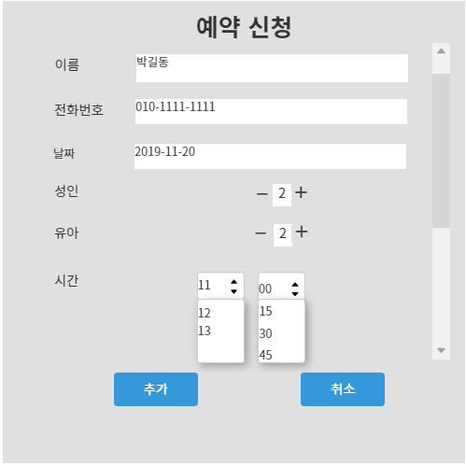
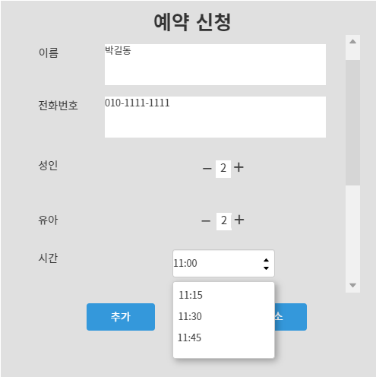
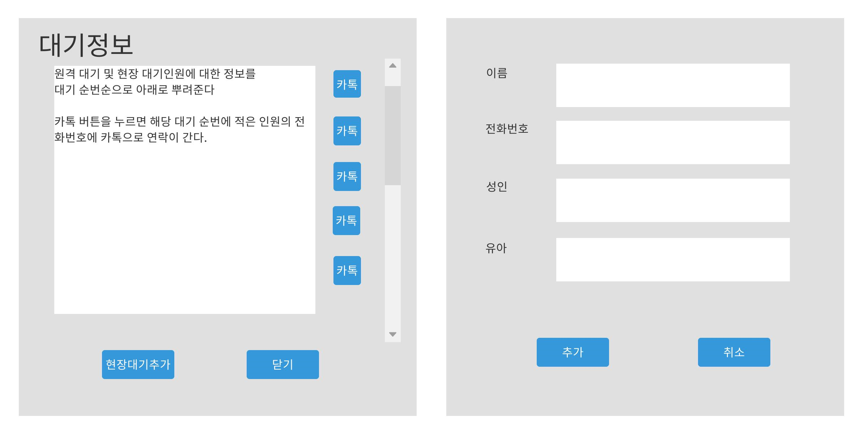
A
A
B
.

Slide 20
review

Slide 21
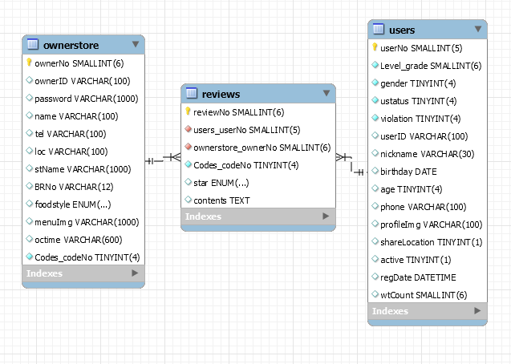
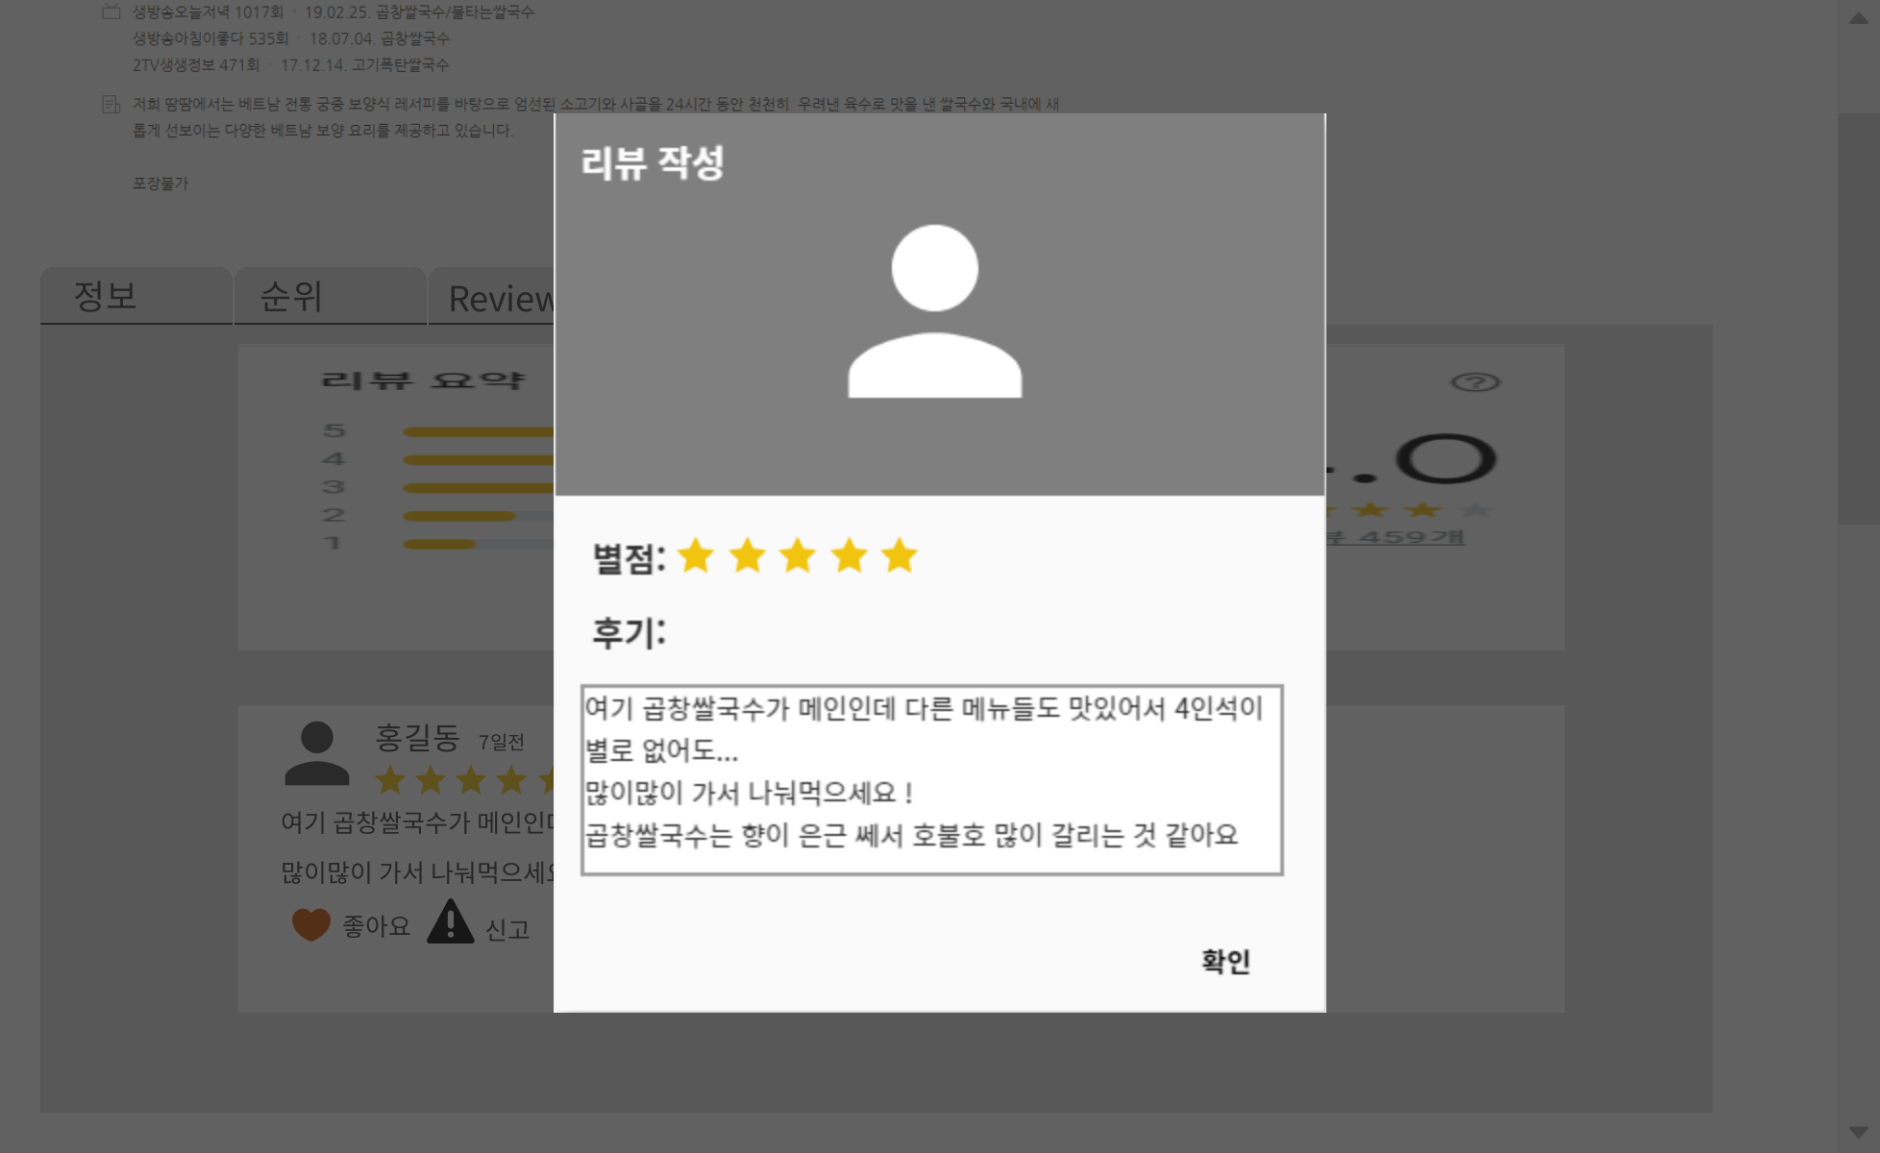

Slide 22
User

Slide 23
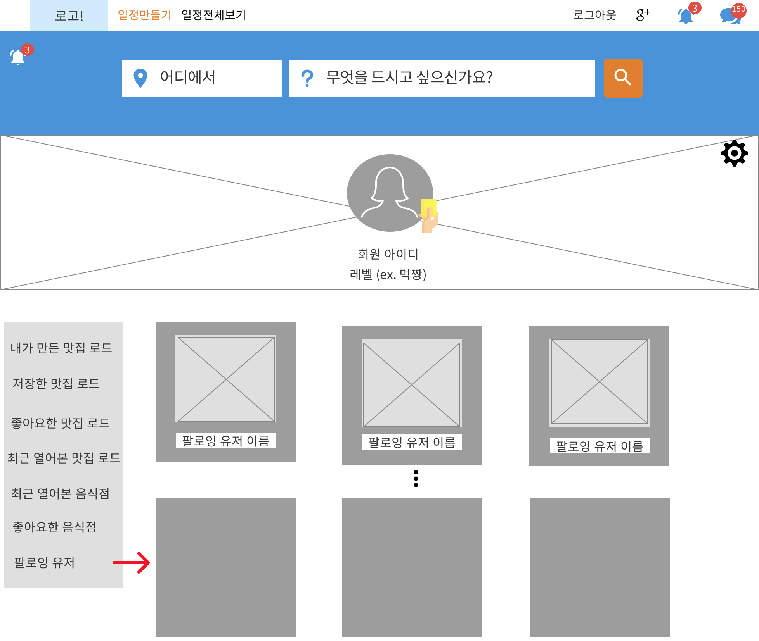
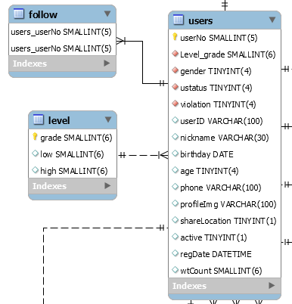


Slide 24
store

Slide 25
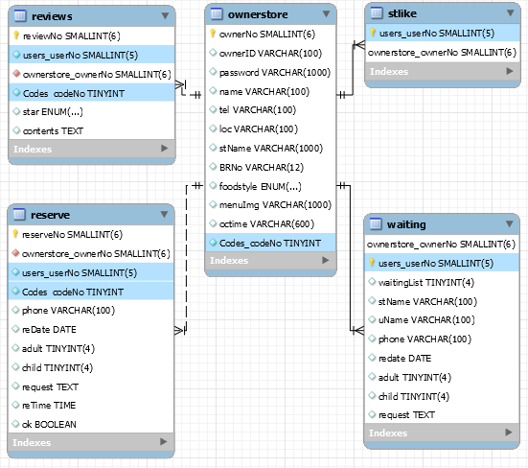
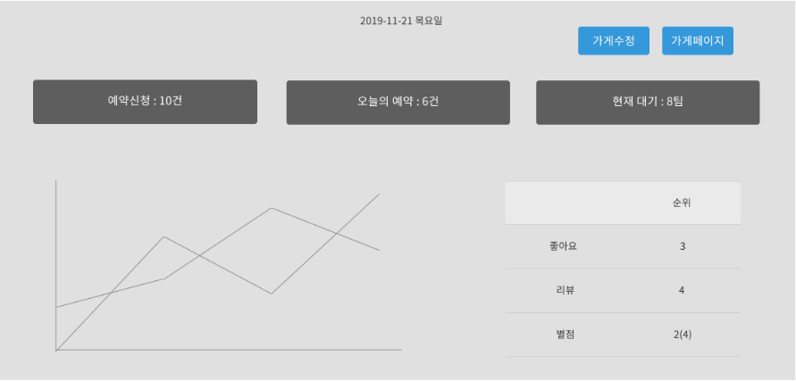
성별
나이
연령대
여자
남자
2019-11-19
2019-11-20
Notes:
A탭 추가

Slide 26
끝

